Slide 1
Bemutatkozó prezentáció
Szabó Zoárd

Slide 2
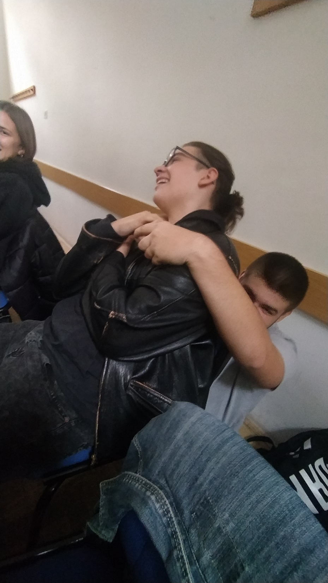
Rólam
06/12/27
Szeged
Az informatika szimplán azért jött, mert megy.
Ja meg onnan, hogy nagybáttyám sok pénzért dolgozik
Szeretem tudni mi van körülöttem, ezért állandóan rángatom a fejemet
Igen

Slide 3
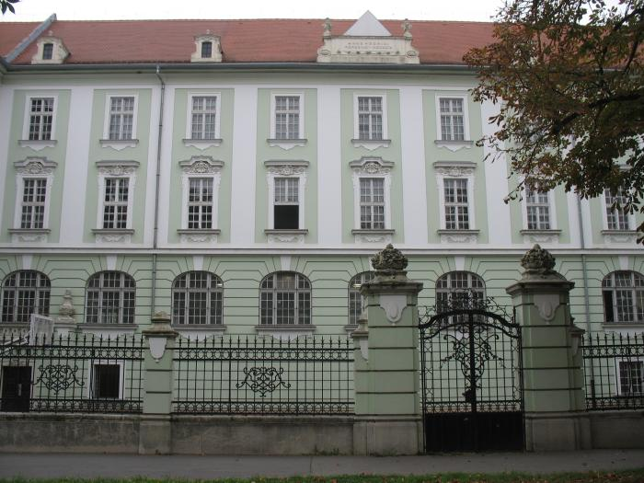
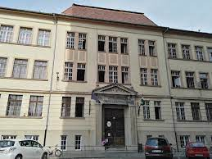
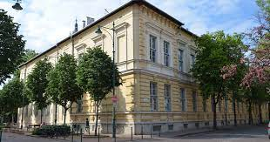
Vándorlásom
Itt kialakult a koffeinfüggőségem

